Slide 1
Escuela Normal de Educación Preescolar Licenciatura en Preescolar Ciclo Escolar 2020-2021
Optativa
Joel Rodriguez Pinal
“Conocimiento de la Entidad y las Regiones”
Ana Sofía Aguirre Fraga #1
3er Semestre Sección: “D”
Saltillo, Coahuila 15/Octubre/2020

Slide 2
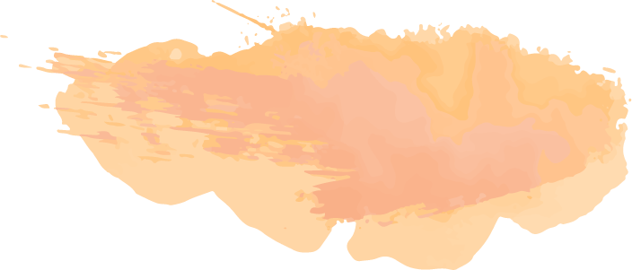
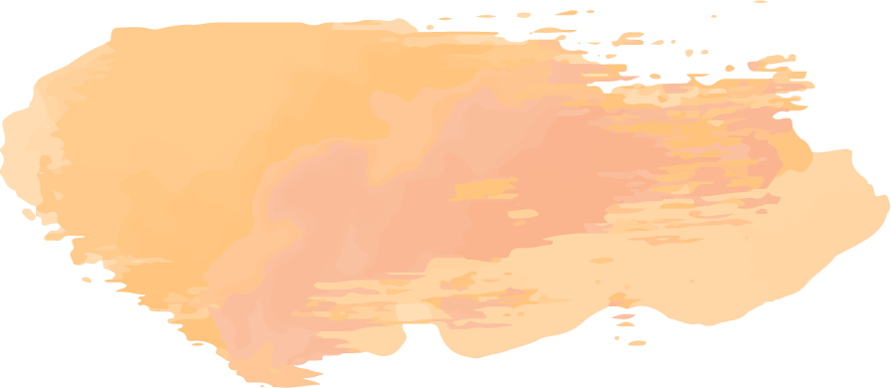
Introducción
En este trabajo se hablara sobre dos aspectos importantes en nuestro estado de Coahuila, el primero hablara sobre el total de población que hay en el estado, entre hombres y mujeres abarcando desde niños menores de 16 años, jóvenes menores de 30 años, adultos de entre 30 y 60 años y adultos mayores.
En el segundo aspecto hablara sobre el aspecto social y cultural de Coahuila, en este apartado hace referencia a museos, lugares turísticos, sitios arqueológicos y pueblos mágicos del estado, algunos contienen su ubicación, y su descripción especifica.
Para terminar este trabajo cuenta con una conclusión, y un apartado de bibliografías donde se encontró la información que se plasmo en este trabajo.

Slide 3
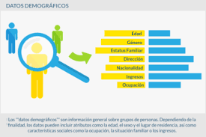
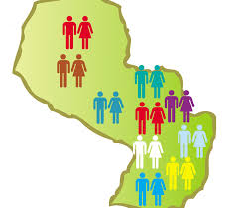
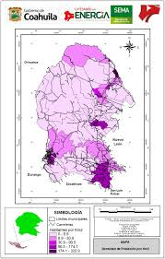
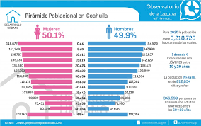
Aspecto demográfico

Slide 4
Coahuila tiene una población total de 2.748391 habitantes
Total de hombres
Total de Mujeres
50.1%
49.9%

Slide 5
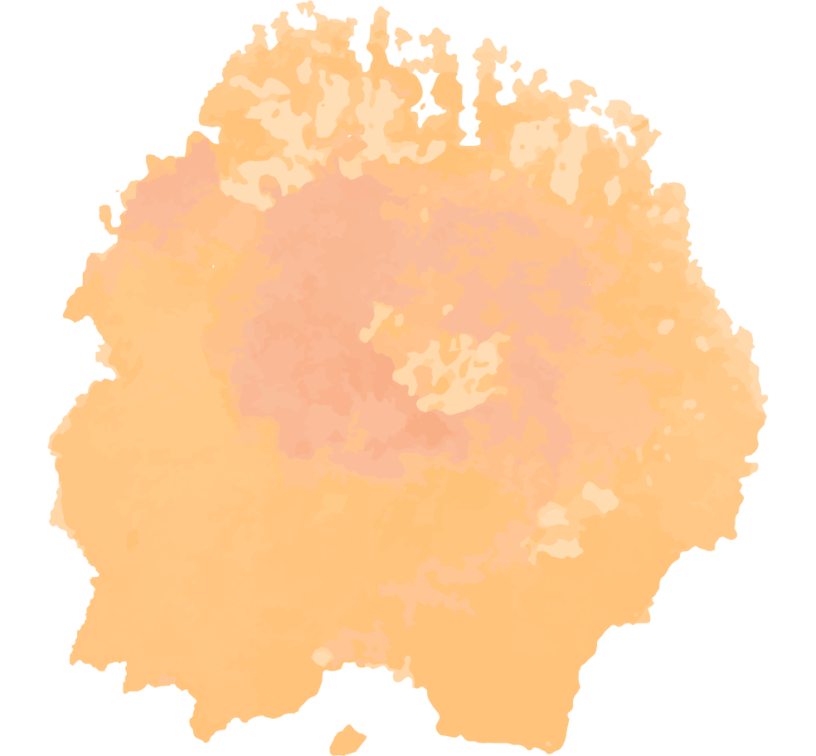
Total de niños menores de 16
Total de jóvenes menores de 30
872,854
12,695
Total de adultos mayores
346,599

Slide 6
Total de adultos entre 30 y 60 años
Adultos de 30 años
Adultos de 60 años
3.8%
5.7%

Slide 7
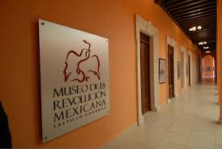
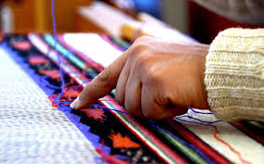
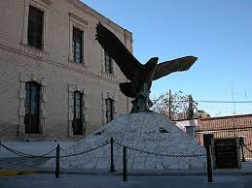
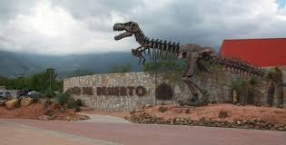
Aspectos Sociales y Culturales

Slide 8
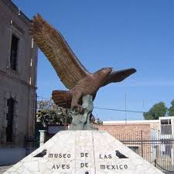
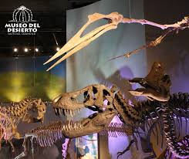
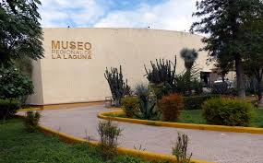
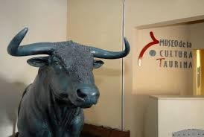
Museos en el Estado
Saltillo, Coahuila
Museo de las Aves
Saltillo, Coahuila
Museo del desierto
Saltillo, Coahuila
Museo de la cultura Turina
Torreón, Coahuila
Museo Regional de la Laguna

Slide 9
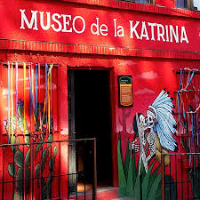
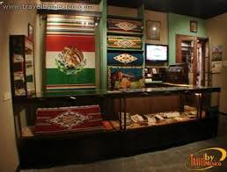
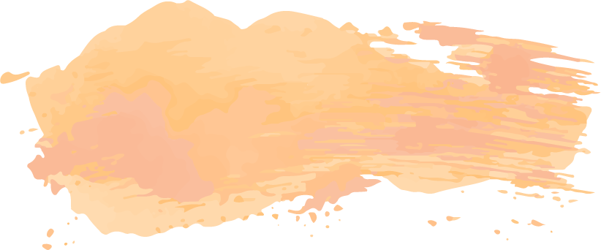
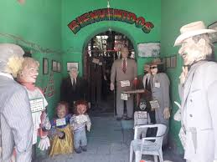
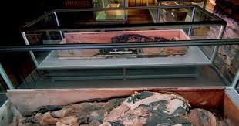
Saltillo, Coahuila
Museo del Sarape
Saltillo, Coahuila
Museo de la Katrina
Parras de la Fuente, Coahuila
Museo de los Monos
San Antonio de las Alazanas, Coahuila
Museo de las Momias

Slide 10
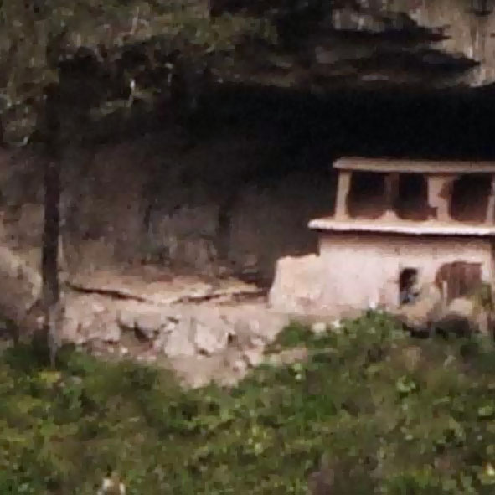
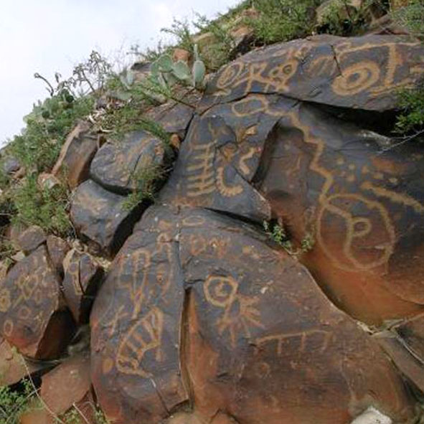
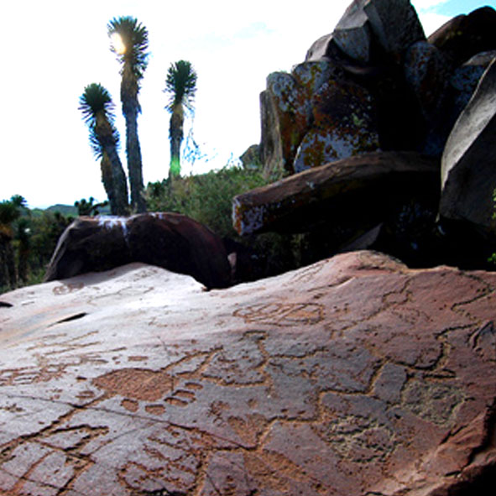
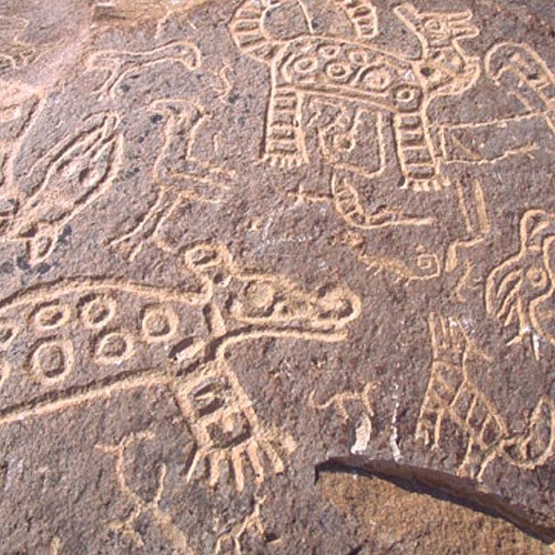
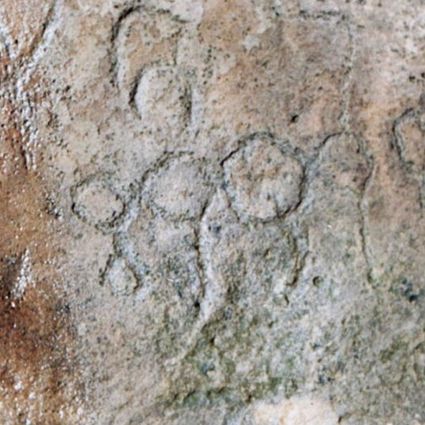
Lugares Arqueológicos
Cuevas Mortuorias
Narihua
Rincón Colorado
Cueva del Perico y Cueva del Tabaco
El Huizachal

Slide 11
Cuevas Mortuorias
En la región de la Comarca Lagunera se localiza un extenso corredor con cuevas mortuorias que han sido registradas desde el siglo XIX. También se tienen registradas cuevas mortuorias en Ocampo, San Pedro de las Colonias, Cuatrociénegas y Francisco I. Madero. Sin embargo, la cueva mortuoria más importante del norte de México es la Cueva de la Candelaria, situada en el Valle de las Delicias, que constituye el límite norte de la Comarca Lagunera.
En éstas cuevas se han encontrado una gran diversidad de restos arqueológicos, como artefactos de lítica tallada, restos de sandalias de fibra, ligamentos de calabazos y adornos de concha, entre otros.
Se ubican en la Sierra La Candelaria, en la ladera noeste.

Slide 12
Es un bello valle con una gran cantidad de rocas decoradas con petroglifos tallados por las tribus que habitaron esta zona, la mayor parte de ellos se ubican en la base de las montañas.
Estos grabados reproducen figuras geométricas, animales, vegetales, seres humanos, estrellas y soles.
Se cree que Narihua estuvo ocupado desde el año 2500 a.C., aunque es probable que haya estado ocupado en otros tiempos también.
En el área también se ubica el casco de la hacienda de Narigua con una iglesia con claros rasgos góticos.
Es posible acampar en el sitio, aunque hay que tomar en cuenta que los días son cálidos y secos y que en las noches baja mucho la temperatura.
Narihua
Se ubica en el Municipio de General Cepeda en la Sierra El Pinal.

Slide 13
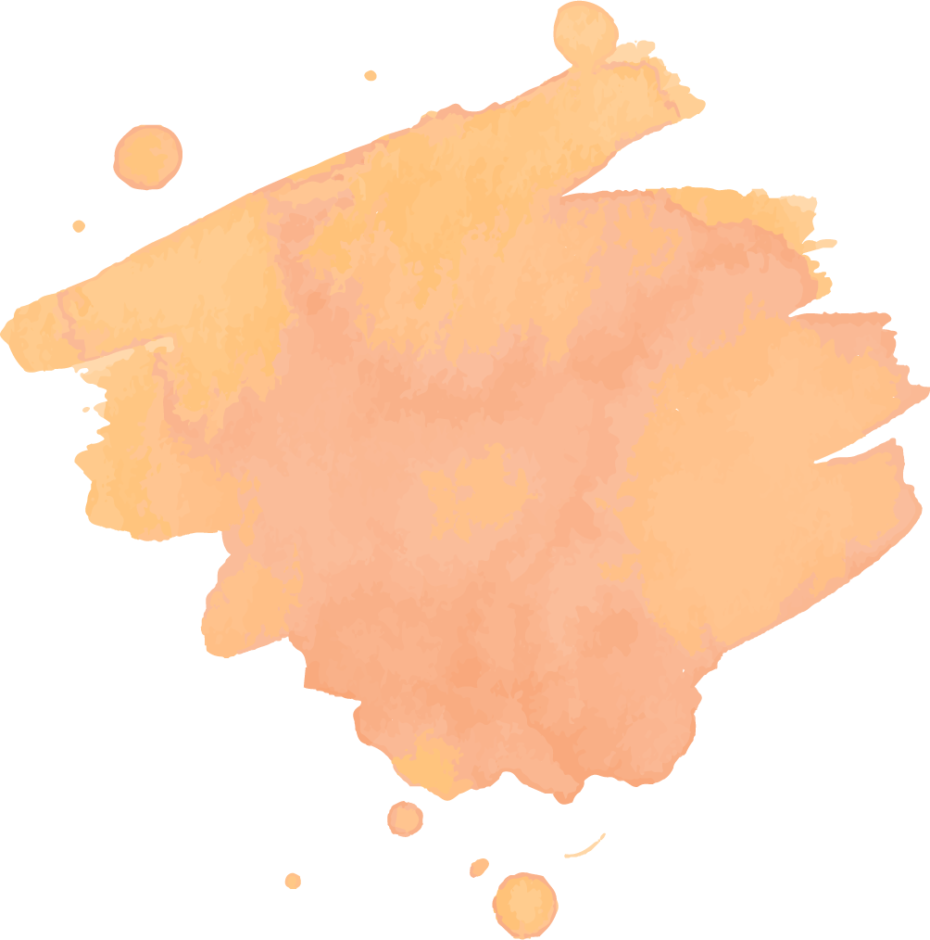
Rincón Colorado
La mayor parte de los fósiles encontrados en este lugar tiene una edad de más de 70 millones de años, ya que datan del periodo Cretácico.
Entre las diferentes piezas destacan restos fósiles de tortugas, moluscos, tiburones y huesos de animales más grandes como el Tiranosaurio Rex.
Aquí fue descubierto el esqueleto de Isauria, primer dinosaurio colectado y reconstruido en México, que pertenece a la familia de los hadrosaurios picos de pato.
En ésta zona arqueológica hay un museo de sitio y un área considerada como reserva paleontológica.
Se encuentra a 35 kilómetros al Noreste de la ciudad de Saltillo en una región conocida como Valle de los Dinosauros por la cantidad de fósiles que han sido encontradas aquí.

Slide 14
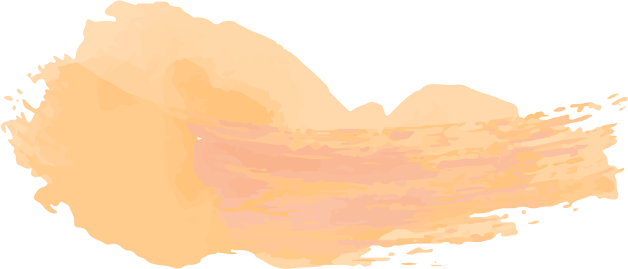
Cueva del Perico y Cueva del Tabaco
En ambas cuevas se han encontrado petrograbados.
La Cueva del Tabaco también tiene una historia más reciente, ya que es aquí donde se resguardaron los documentos que contenían el acta de Independencia, así como otros documentos de importancia nacional durante la invasión de los franceses.
Se localizan en el municipio de Francisco I. Madero en las colindancias con Matamoros. La Cueva del Tabaco se ubica en terrenos del ejido Congregación Hidalgo en la Carr. Estatal 84, Matamoros, Coahuila.

Slide 15
El Huizachal
Se ubica en el ejido del mismo nombre, en los límites de la ciudad de Monclova.
Son una serie de petrograbados en una pequeña loma. Estos fueron hechos por antiguos pobladores nómadas del desierto. En los grabados se pueden distinguir figuras antropomorfas y de diversos animales.
Se ubica en el municipio de Candela.

Slide 16
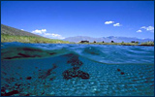
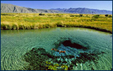
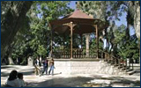
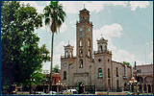
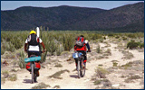
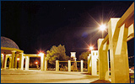
Lugares turísticos
Reservas Ecológicas
Valle de Cuatro Ciénegas
San Pedro de las Colonias
Santuario de Nuestra Señora de Guadalupe
La Zona del Silencio
Macroplaza en Piedras Negras

Slide 17
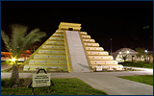
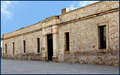
Plaza de las Culturas
Observatorio
Museos de Monclova
Parroquia de San Francisco de Asís

Slide 18
Pueblos mágicos

Slide 19
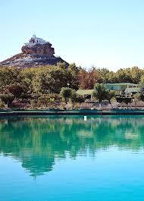
Parras
Aquí puede encontrar la Hacienda de San Lorenzo, sede de Casa Madero, una de las principales firmas vitivinícolas de México. Conoce la producción de vino, la belleza de sus viñedos y atrévete a probar su variedad de uvas.

Slide 20
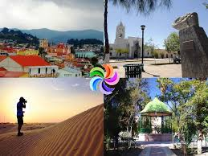
Viesca
Podrás admirar las Dunas de Bilbao, un área natural protegida de 16 hectáreas y en donde sólo el 20% está destinado a actividades ecoturísticas. Aquí podrás practicar sandboarding y tomar fotografías que sin duda dejarán a todos tus contactos enamorados del lugar.

Slide 21
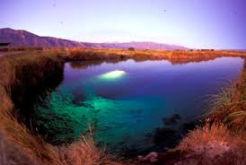
Cuatro Ciénegas
Hallarás tradiciones, buena comida y bellos paisajes.
La Poza Azul es una maravilla natural que se ubica a 9 kilómetros del pueblo. Tiene una profundidad de poco más de cinco metros y sus aguas son turquesas y cristalinas. Si te gusta más el desierto, entonces dirígete a las Dunas de Yeso, un paisaje blanco que abarca más de 800 hectáreas y que te dejará sin aliento. Por último, puedes visitar las Minas de mármol, una cantera abandonada que parece una zona arqueológica mediterránea.

Slide 22
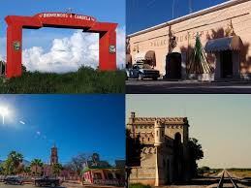
Candela
El Corredor Turístico de río Candela, donde podrás admirar las aguas cristalinas y azuladas. Además, podrás visitar balnearios y pozas naturales; este lugar es especial para senderismo, natación, escalada o rappel. El paseo por El Frentón, un muro natural que atrae a viajeros de todas partes que quieran realizar escalada deportiva. Junto a este lugar encontrarás la Cueva de los Murciélagos, hogar de tres millones de estos mamíferos.

Slide 23
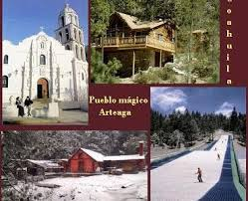
Arteaga
El mayor atractivo de esta población es su cercanía con la Sierra de Arteaga, que está llena de hermosos paisajes, flora y fauna encantadora y un montón de actividades para hacer.
Te recomendamos visitar el Bosque Serrano, donde podrás realizar senderismo, paseos a caballo o en bicicleta, observación de aves, cañonismo, escalada e incluso puedes pasar la noche en una cabaña. Además, no puedes irte sin probar el chicharrón y lar carnitas de Arteaga. En la población de El Cristal se preparan las mejores de toda la región.

Slide 24
Conclusión
Realizando este trabajo e investigando sobre el total de la población en nuestro estado de Coahuila vi cuan importante es saber cuantas personas habitan en nuestro estado y no solo en Saltillo, y de igual manera en el aspecto social y cultural del estado, creo que algunas personas no nos hemos tomado el tiempo de apreciar con detenimiento la cultura de Coahuila, ya que como se ve en este trabajo tiene diversos museos, lugares arqueológicos y turísticos que yo en lo personal nunca había escuchado.
En lo que a mi respecta no conozco todos los lugares mágicos que tiene Coahuila, el que más me fascina por su cultura es Parras, este lugar no solo cuenta con lugares turísticos, sino que es un lugar para pasarla tranquilamente.
Me gusto mucho realizar este trabajo y conocer un poco mas de Coahuila, y sobre todo saber de lugares turísticos para en un futuro poder viajar.

Slide 25
Bibliografía
Observatorio de La Laguna, (2020). “Pirámide Poblacional de Coahuila” https://observatoriodelalaguna.org.mx/2020/07/piramide-poblacional-en-coahuila/
Museos de Coahuila. https://www.minube.com.mx/tag/museos-coahuila-z2118
Arqueología y Pinturas Rupestres en Coahuila. https://programadestinosmexico.com/que-ver/arqueologia/arqueologia-en-coahuila.html
Lugares Turísticos de Coahuila. https://www.bestday.com.mx/Coahuila/Atracciones/
García C. (2019). “Conoce los pueblos mágicos de Coahuila” https://www.saltillo360.com/conoce-los-pueblos-magicos-de-coahuila

